Slide 1
СТРУКТУРНО-ФУНКЦИОНАЛЬНЫЕ ОСОБЕННОСТИ ВЕГЕТАТИВНОЙ НЕРВНОЙ СИСТЕМЫ

Slide 2


Slide 3
Нервная система, как центральная, так и периферическая, подразделяется на 2 отдела: 1. Соматическая
2. Вегетативная
Оба этих отдела обеспечивают поддержание гомеостаза и адаптацию организма к меняющимся условиям внешней среды. Но каждый из этих отделов имеет свои структурно – функциональные особенности.

Slide 4
Сама ВНС неоднородна:
1. симпатическая часть
2. парасимпатическая часть
3. метасимпатическая НС (энтеральная НС)
Разделение произведено на основе анатомических, физиологических и фармакологических отличий.

Slide 5
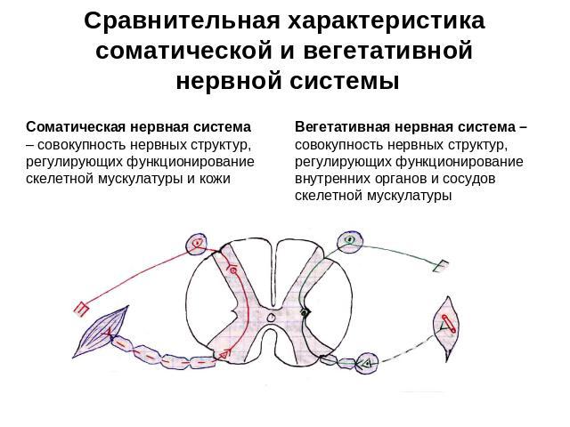

Slide 6
Соматическая НС Вегетативная НС
1.СНС контролирует 1.ВНС контролирует деятельность деятельность скелетных мышц. скелетных мышц, гладких мышц, секрецию всех желез, чувствительность рецепторных аппаратов
2. Оказывает 2.Оказывает стимулирующее стимулирующее и влияние на тормозящее влияние. деятельность.

Slide 7
3.В СНС центры 3. В ВНС имеется расположены в преимущественная различных этажах ЦНС. локализация НЦ.
4.Самая короткая 4.Самая короткая рефлекторная дуга рефлекторная дуга имеет 2 нейрона: имеет 3 нейрона: афферентный и афферентный и 2 эфферентный. эфферентных.
5.В СНС нет 5.Имеются меж - межнейронных нейронные связи за синапсов за пределами ЦНС в ве- пределами ЦНС. гетативных ганглиях.

Slide 8
6.Скелетные 6. ВНС обладает мышцы не могут автономией и внутрен- функционировать ние органы могут без связи с ЦНС. функционировать вне связи с ЦНС за счет периферических рефлекторных дуг.
7.В СНС преобла- 7.В ВНС преобладают дают миелиновые тонкие безмиелиновые нервные волокна, волокна с невысокой с высокой скоростью скоростью проведе- проведения возбуж- ния возбуждения. дения.

Slide 9
8. Информация 8. Информация посту- поступает от пает от экстра- и экстрарецепторов. интрорецепторов.
9. Для проводящих 9. Всё наоборот. путей характерна высокая лабильность, небольшая хронаксия, низкий порог возбуждения.

Slide 10
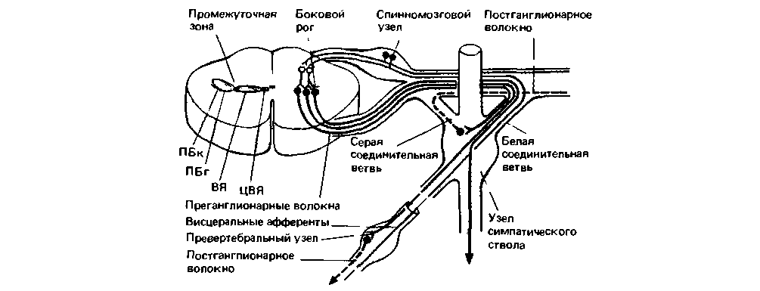
Рефлекторная дуга симпатического отдела ВНС

Slide 11
Характеристика симпатического отдела ВНС
Центральный отдел расположен в грудино-поясничном отделе спинного мозга. В этом отделе в боковых рогах серого вещества расположены тела первичных эффекторных симпатических нейронов – преганглионарные нейроны. Их аксоны в составе передних корешков выходят из спинного мозга и большей частью прерываются в паравертебральных симпатических ганглиях.

Slide 12
В этих ганглиях расположены тела вторых эффекторных (постганглионарных) нейронов. Их аксоны сравнительно длинные и иннервируют все органы тела. И только небольшая часть преганглионарных аксонов прерывается в превертебральных ганглиях, расположенных в непосредственной близости от органа.

Slide 13
Симпатическая НС оказывает на организм адаптационно-трофическое действие: активизируется в критических ситуациях, контролирует приспособление организма к меняющимся условиям внешней среды, стимулирует обмен веществ, активизируется при физических нагрузках.

Slide 14
В организме активизируются процессы катаболизма: повышается распад белка и расход энергии. При резком повышении активности симпатической НС одновременно происходит выброс из мозгового вещества надпочечников гормонов (адреналина и норадреналина), которые усиливают действие симпатических нервов.

Slide 15
Медиатором симпатической нервной системы является норадреналин, который вырабатывается аксонами постганглионарных нейронов. В свою очередь, в органах имеются чувстви-тельные к нему α – и β – адренорецеп-торы. От их количества, вида и плот-ности распределения будет опреде-ляться возбуждающее или тормозя-щее действие симпатических нервов на деятельность органа.

Slide 16
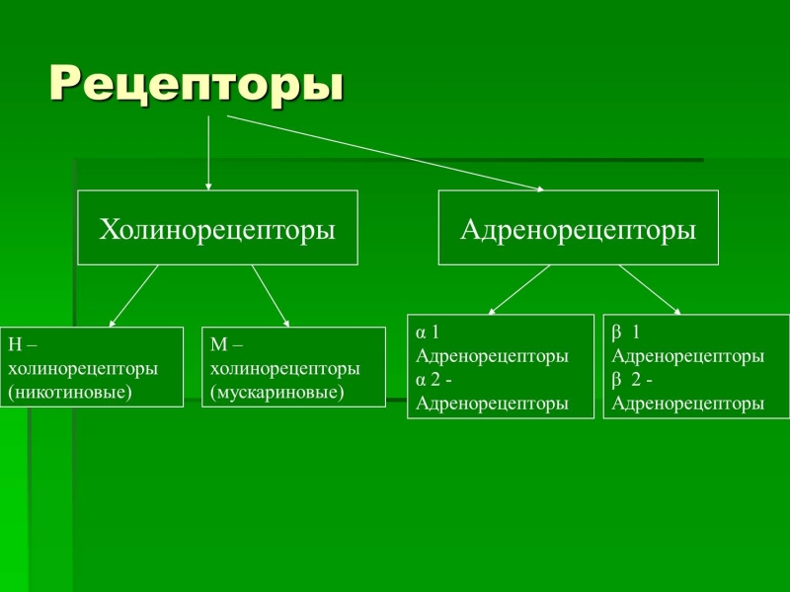

Slide 17
α₁-адренорецепторы расположены на пост-синаптической мембране, в гладких мышцах сосудов (взаимодействие приводит к ↑ Na⁺ проницаемости и генерации ВПСП). α₂-адренорецепторы – на пресинаптичес-ких окончаниях постганглионарных воло-кон.Они контролируют выброс НАД за счёт «-» об-ратной связи. Активизируются при избы-точном накоплении НАД в синапти-ческой щели и подавляют его нейросекре-цию,↓ активность фермента аденилат-циклазы и ↓ количество ц-АМФ клетки.

Slide 18
β₁-адренорецепторы располагаются на пре- и постсинаптической мембране.
Постсинаптические β₁- расположены в сер-дечной мышце(при взаимодействии ↑ адени-латциклаза и ↓ цАМФ клетки). Пресинапти- ческие β₁- осуществляют «+» обратную связь. β₂-адренорецепторы располагаются в глад-кой мускулатуре бронхов, коронарных ар-териях и при взаимодействии происходит ↓ захвата клетками ионов Ca²⁺ и генерация ТПСП. Это приводит к расширению просвета бронхов за счёт ослабления глад.мускулат

Slide 19
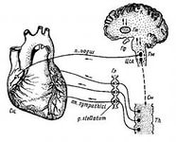
Рефлекторная дуга парасимпатического отдела ВНС

Slide 20
Характеристика парасимпатического отдела ВНС
Центральный отдел локализован в краниобульбарном и сакральном отделе спинного мозга. В краниобульбарном отделе находятся ядра четырёх пар ЧМН: III, VII,IX, X пары. III – смешанный нерв. Есть парасимпатические ядра, иннервирующие гладкие мышцы глаза, ресничные мышцы, мышцы суживающие зрачок.

Slide 21
VII – смешанный нерв и IX пары иннервируют слюнные железы. X – блуждающий нерв, главный парасимпатический нерв: иннервирует все органы грудной и брюшной полости. В крестцовом отделе находятся тела преганглионарных нейронов, отростки которых образуют тазовый нерв, иннервирующих органы малого таза и половые органы.

Slide 22
При повышении активности центров парасимпатической системы происходит усиление синтеза белка – процессы анаболизма.
Тела преганглионарных нейронов располагаются в сером веществе мозга, от них отходят аксоны, обладающие значительной длиной (преганглионарные волокна), которые идут к экстра- или интра-муральным ганглиям

Slide 23
(в них располагаются тела вторых эфферентных нейронов).
Медиатором парасимпатической НС является ацетилхолин, который выделяется холинергическими постганглионарными парасимпатическими волокнами. Они взаимодействуют с М – холинорецепторами.

Slide 24
М₁-холинорецепторы ↑ активность фермента гуанилатциклазы и ↑ коли-чество ц-ГМФ => угнетается обмен веществ и тормозится действие орга-на.
М₂-холинорецепторы сопряжены с мед-ленными неэлектрогенными Са-канала-ми, происходит захват ионов Са²⁺ и это оказывает на клетки активизи-рующее влияние.

Slide 25
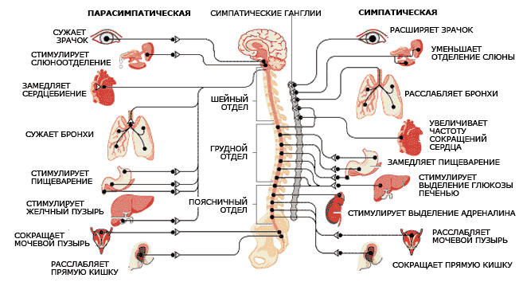

Slide 26
